Slide 1
VBT TOÁN TUẦN 22

Slide 2
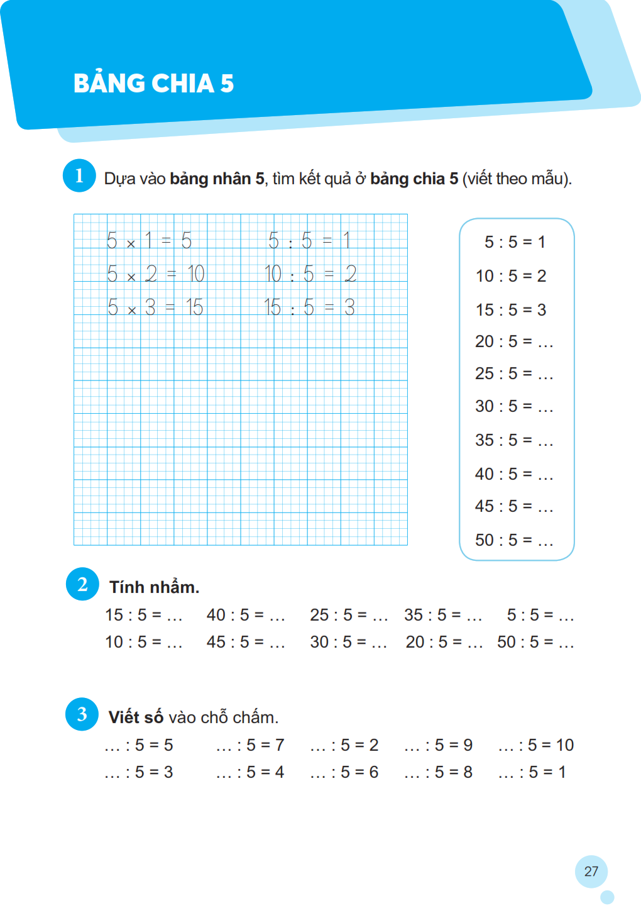
20 : 5 = 4
4
5 x 4 = 20
5 x 5 = 25
25 : 5 = 5
5
5 x 6 = 30
30 : 5 = 6
6
5 x 7 = 35
35 : 5 = 7
7
40 : 5 = 8
8
5 x 8 =40
5 x 9 = 45
45 : 5 = 9
9
5 x 10 = 50
50 : 5 = 10
10

Slide 3
3
8
5
7
1
2
9
6
4
10

Slide 4
25
35
10
45
50
15
20
30
40
5

Slide 6
2
5
30

Slide 7
5
25
20

Slide 8
x
x
x
:
:
:

Slide 9
2 x 3 = 6
5 x 2 = 10

Slide 11
12 giờ rưỡi
10 giờ 15 phút
2 giờ
10 giờ rưỡi
11 giờ 15 phút
12 giờ

Slide 15
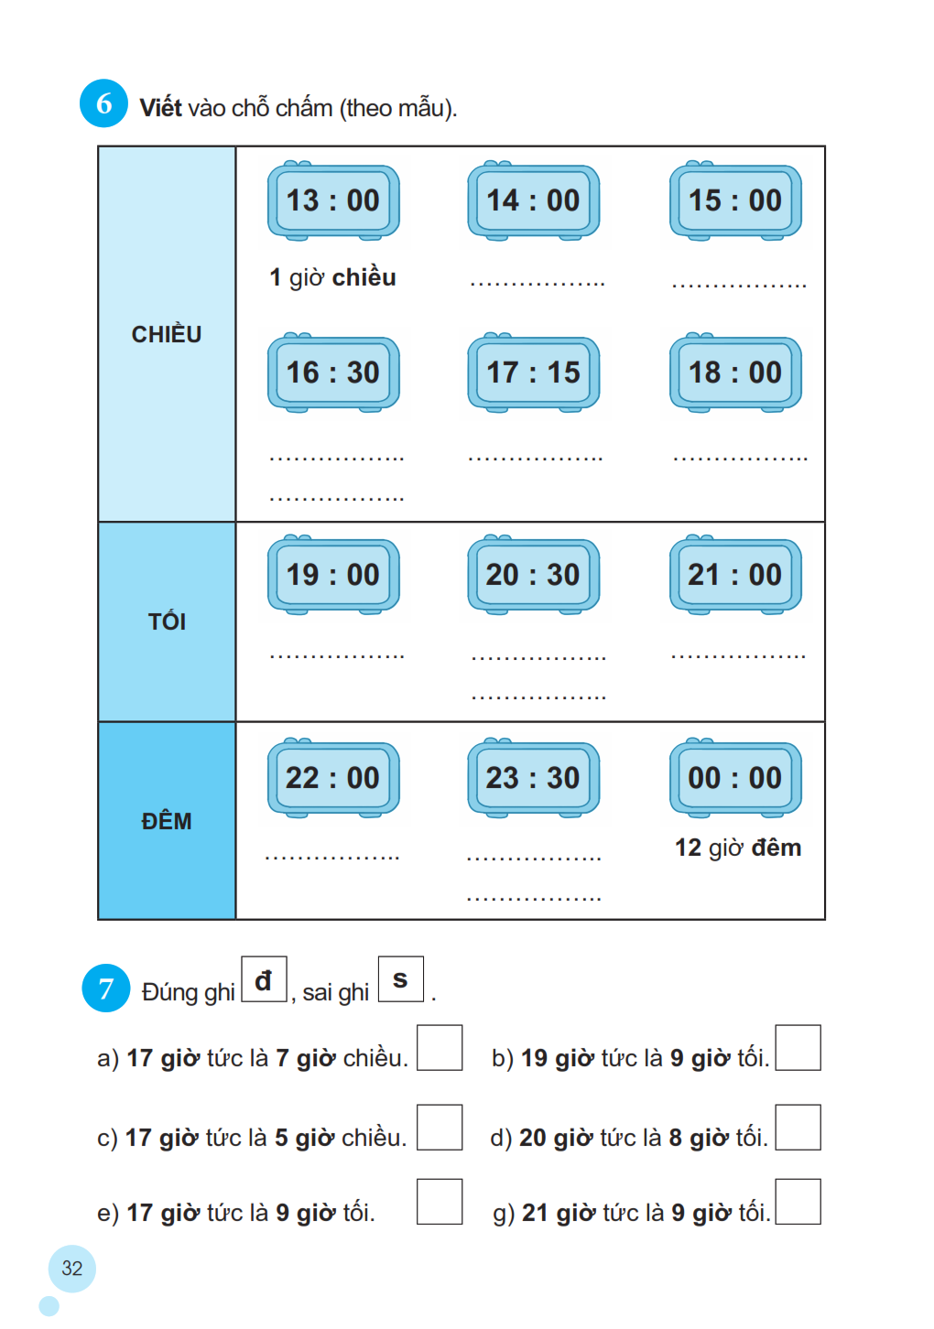
2 giờ chiều
3 giờ chiều
4 giờ rưỡi chiều
5 giờ 15 phút chiều
6 giờ chiều
7 giờ tối
8 giờ rưỡi tối
9 giờ tối
10 giờ đêm
11 giờ rưỡi đêm

Slide 16
s
s
đ
đ
s
đ

Slide 17
Lúc 7 giờ
Lúc 9 giờ rưỡi
lúc 5 giờ 15 phút

Slide 18
60
=
<
>
>
1

Slide 19
mau hơn
lâu hơn

Slide 20
phút
giờ
phút
giờ

